Slide 1
IPA - Präsentation
Massenfilter

Slide 2
Inhalt
Das Projekt
Magnet
Rahmenbedingungen
Meine IPA
Komponente
Führungen
Heber

Slide 3
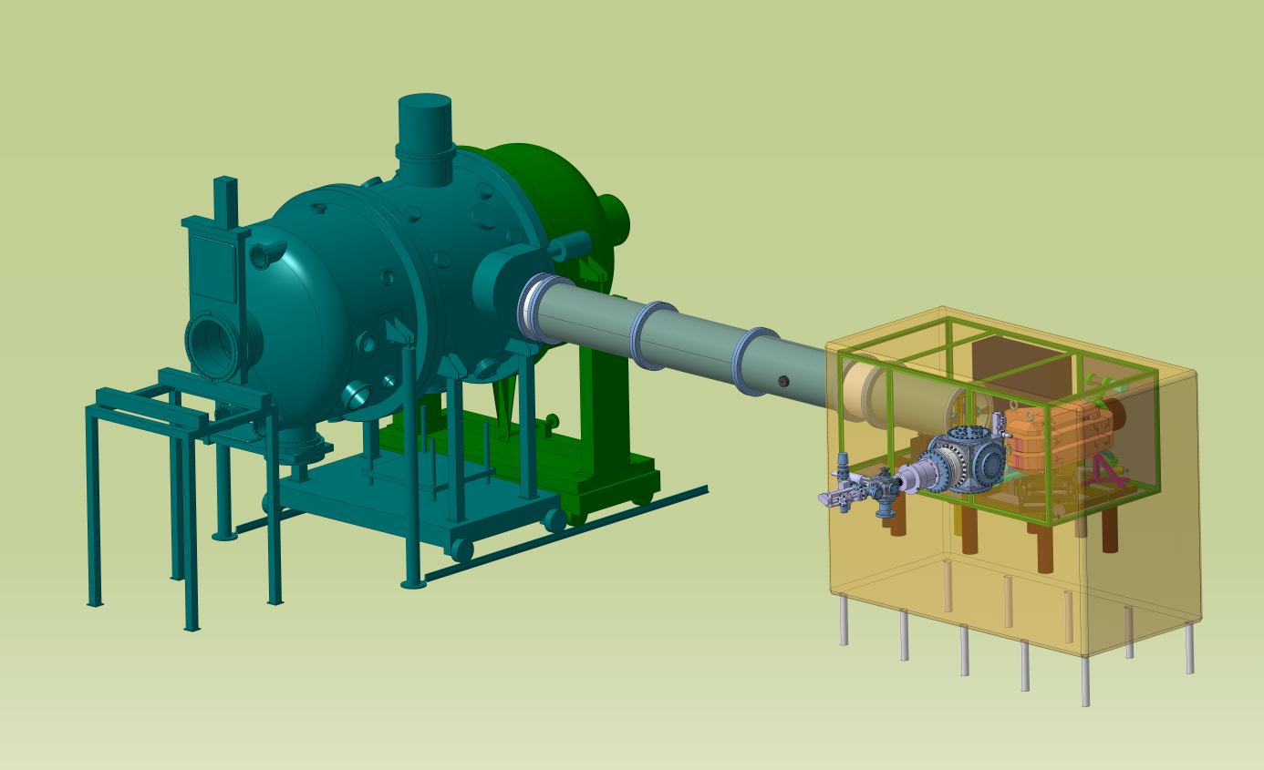
Das Projekt
Links ist die Vakuumkammer zu sehen. Hier drin werden Massenspektrometer kalibriert und Teile für verschiedene Weltraum-Projekte getestet. Zum Beispiel wurde das Rosina Rosetta welches zur Zeit im Universum fliegt hier drin kalibriert.
Rechts: Die alte Ionenquelle (blau)
Ein ca. 4 Meter langes Rohr verbindet diese zwei Komponenten.

Slide 4
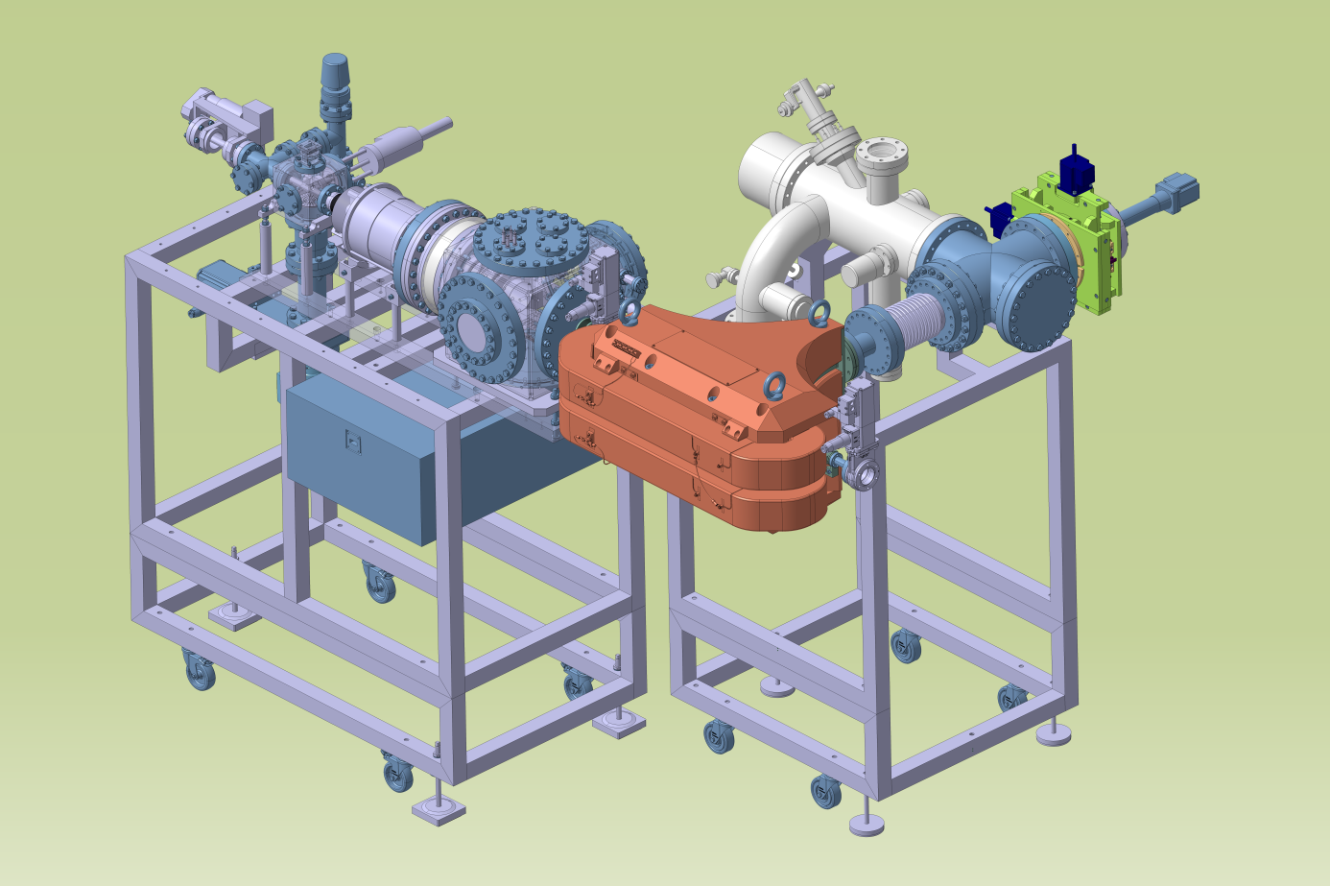
In der Ionenquelle (links) werden Ionen erzeugt, welche durch das Magnetfeld "gefiltert", und anschliessend beschleunigt in die Vakuumkammer geleitet werden.
Neu soll auf beiden Seiten des Magnetes eine Ionenquelle montiert werden. Darum braucht es ein neues Magnet. Zudem darf das neue Magnet nicht wassergekühlt werden da es später auf Hochspannung gesetzt wird.
Rechts im Bild ist eine Vakuumpumpe zu sehen.

Slide 5
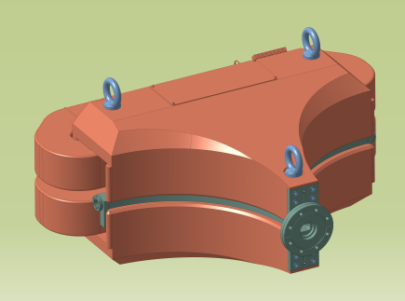
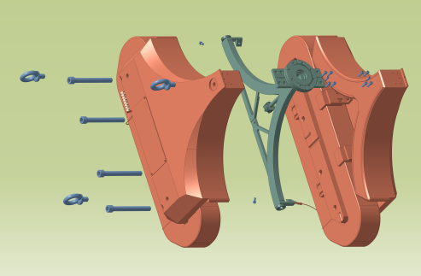
Die Vakuumkammer in der Mitte (wo die Ionen drin sind) muss freigestellt werden können um Heizelemente anzubringen. Die Kammer wird circa 4 mal pro Jahr aufgeheizt damit sich das Kondenswasser auf der Innenseite löst.
Die Magnethälften sollten je 150 mm gehoben bzw. gesenkt werden können.

Slide 6
Magnet
Spezialanfertigung
Made in Neuseeland
1088 Wicklungen
5.5 Tesla = 55 Kilogauss
400 kg

Slide 7
Rahmenbedingungen
Aussenmasse des Gestells: 700x700x1100mm
Kraftaufwand um das Magnet zu heben: 50N-100N
3-Punkt Auflage (verstellbar)
Möglichst viele Kaufteile
Kanya Schwerprofil 50x50 verwenden

Slide 8
Meine IPA
Motorradheber
Magnet
Vakuumkammer
Führungen
Rahmen aus Kanya Profilen

Slide 9
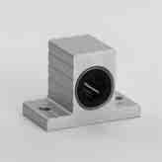
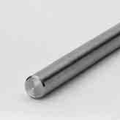
Komponente
Führungen:
Heber:

